Slide 2
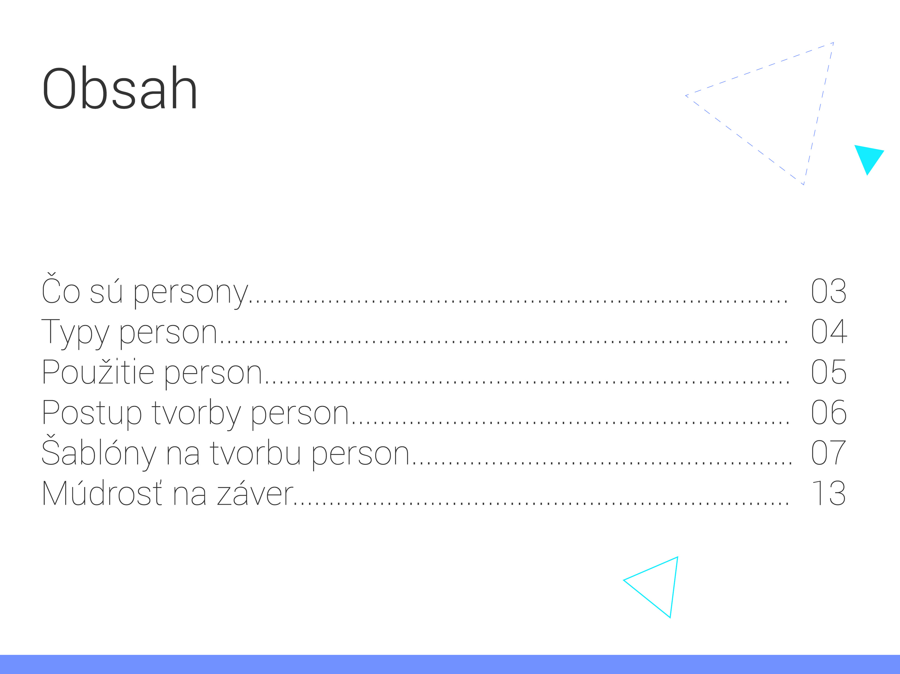

Slide 3
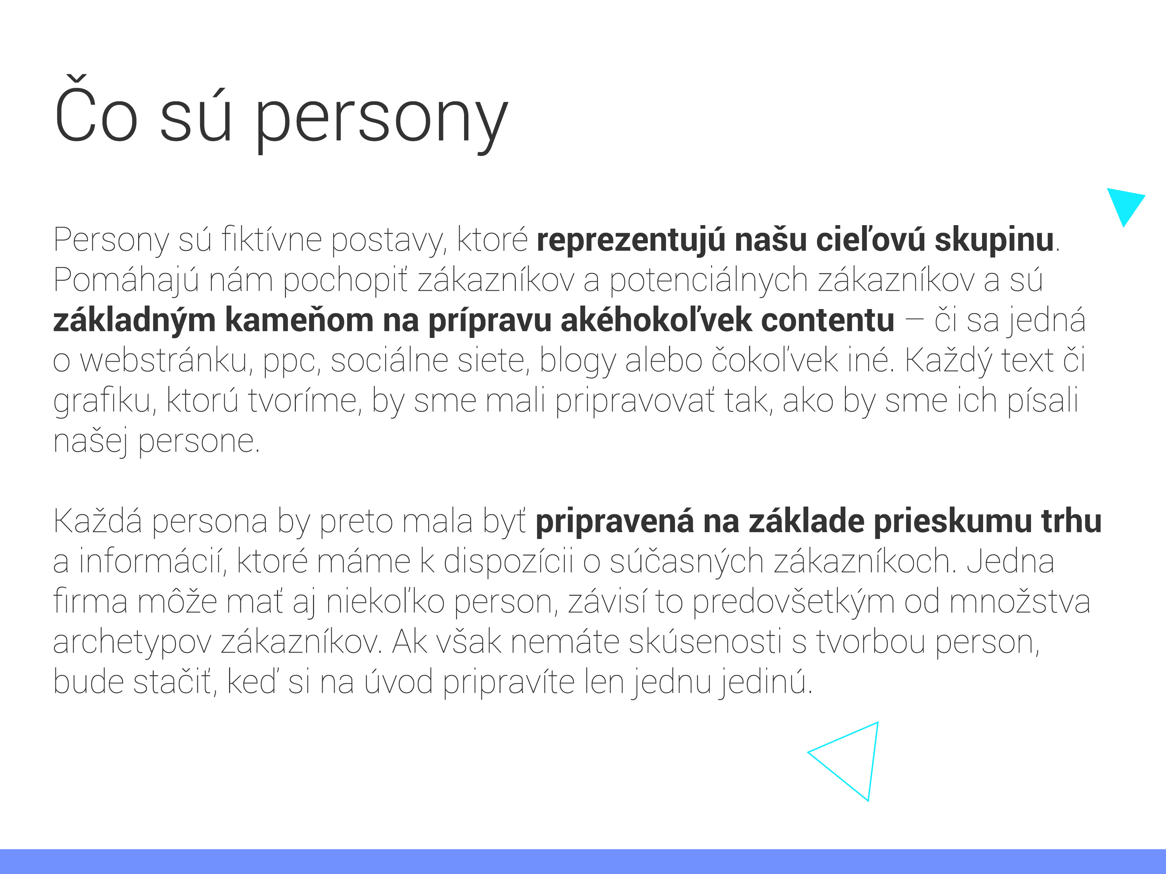

Slide 4
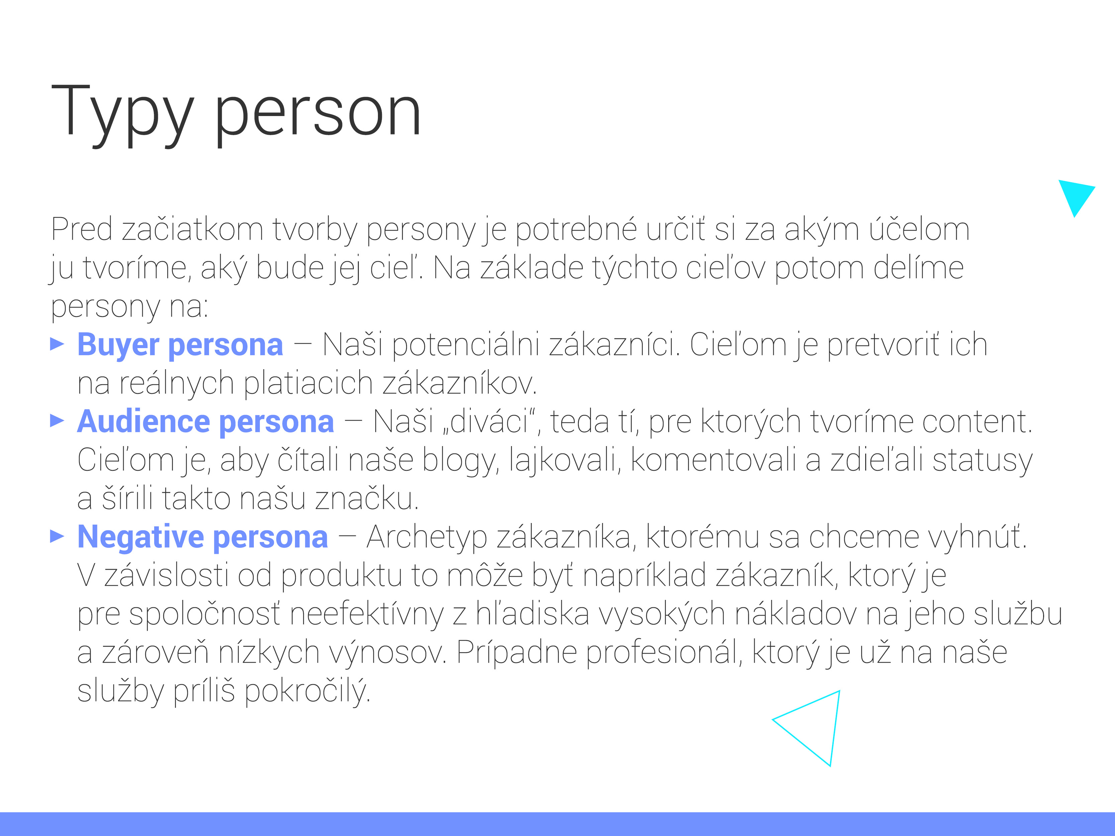

Slide 5
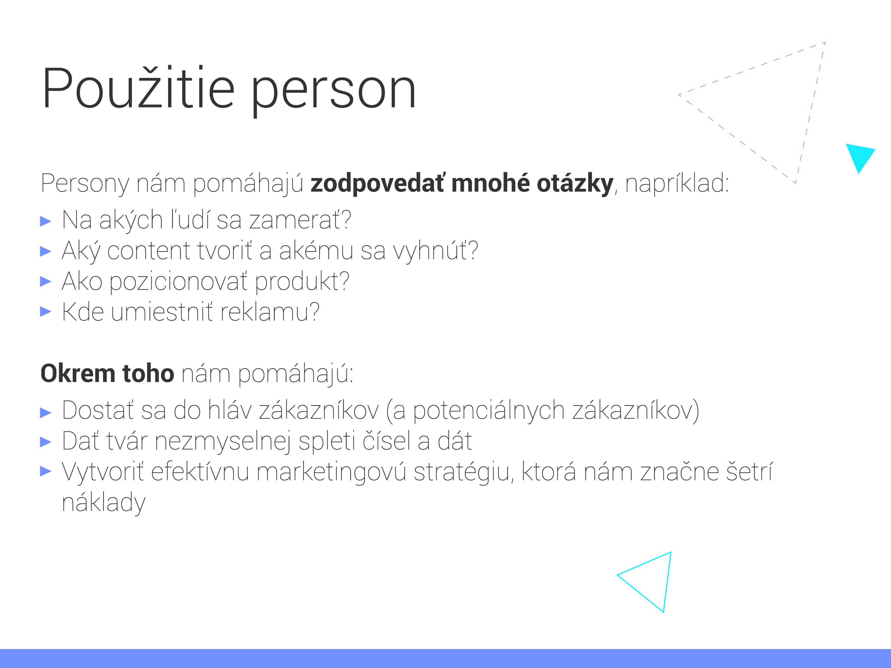

Slide 6
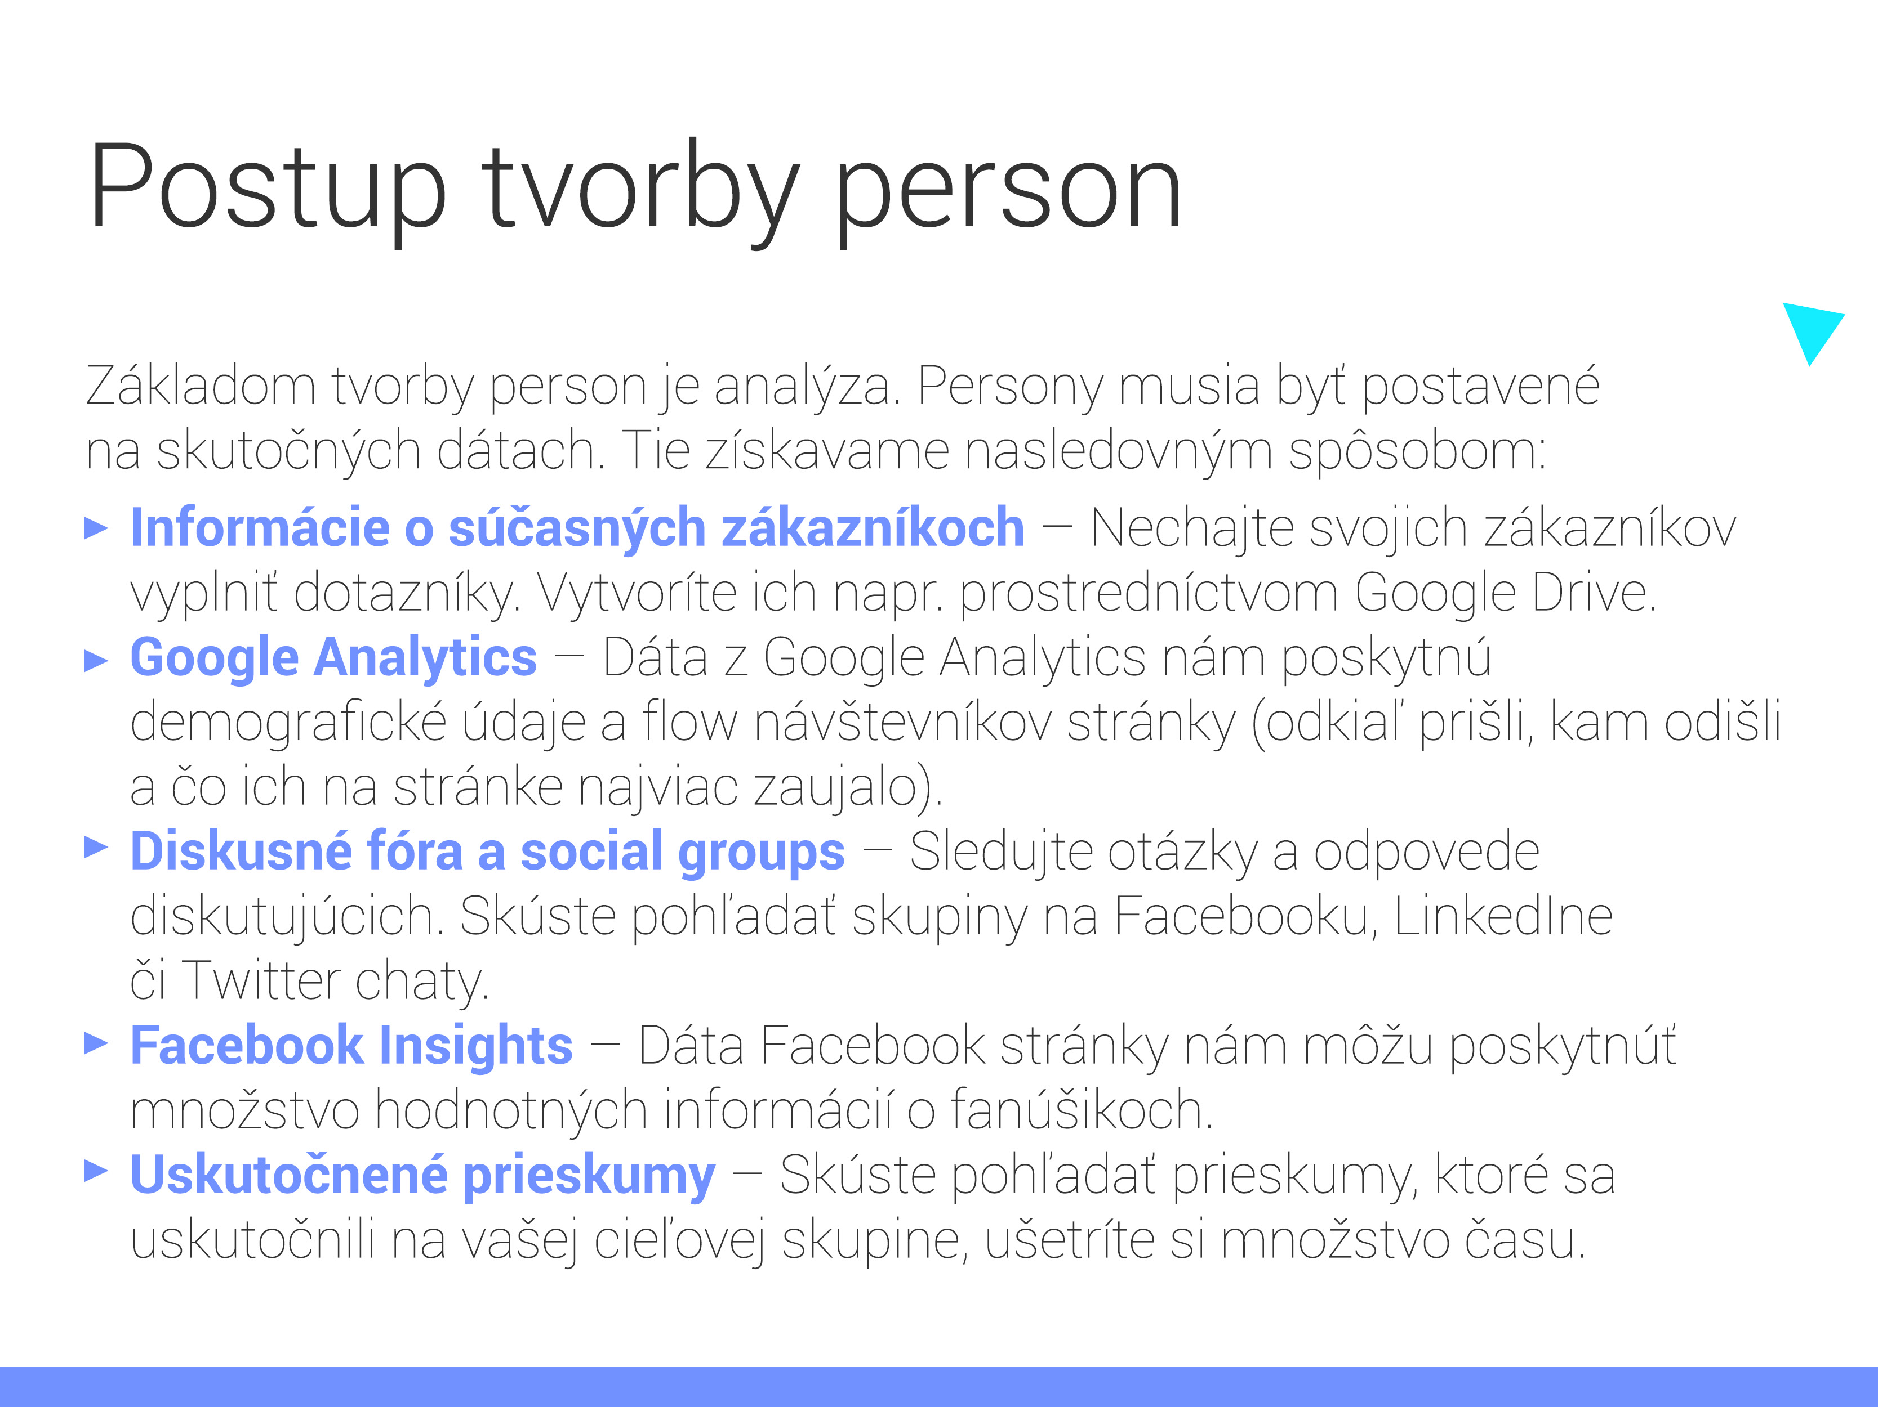

Slide 7
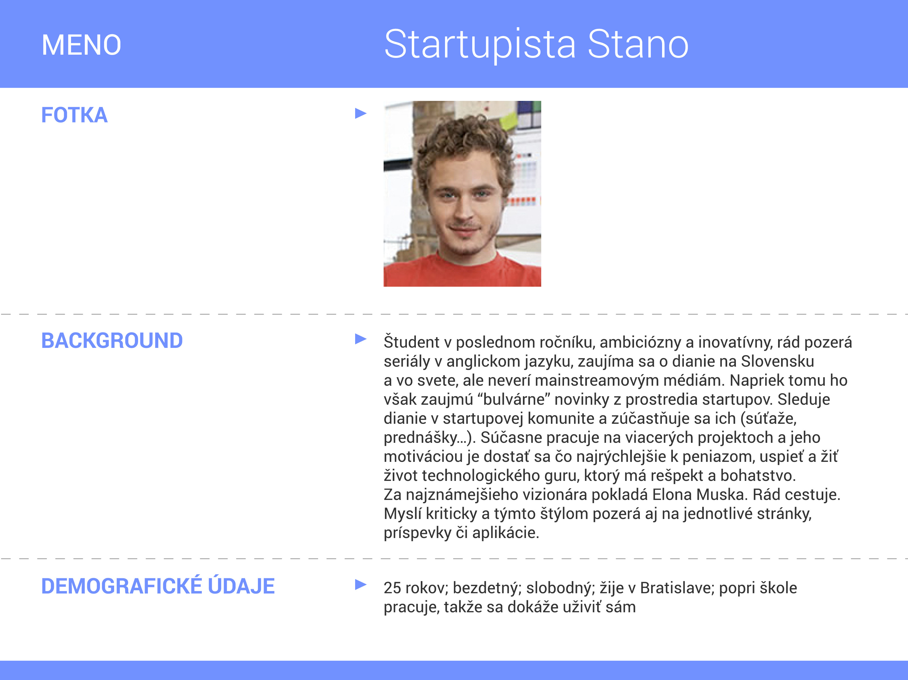

Slide 8
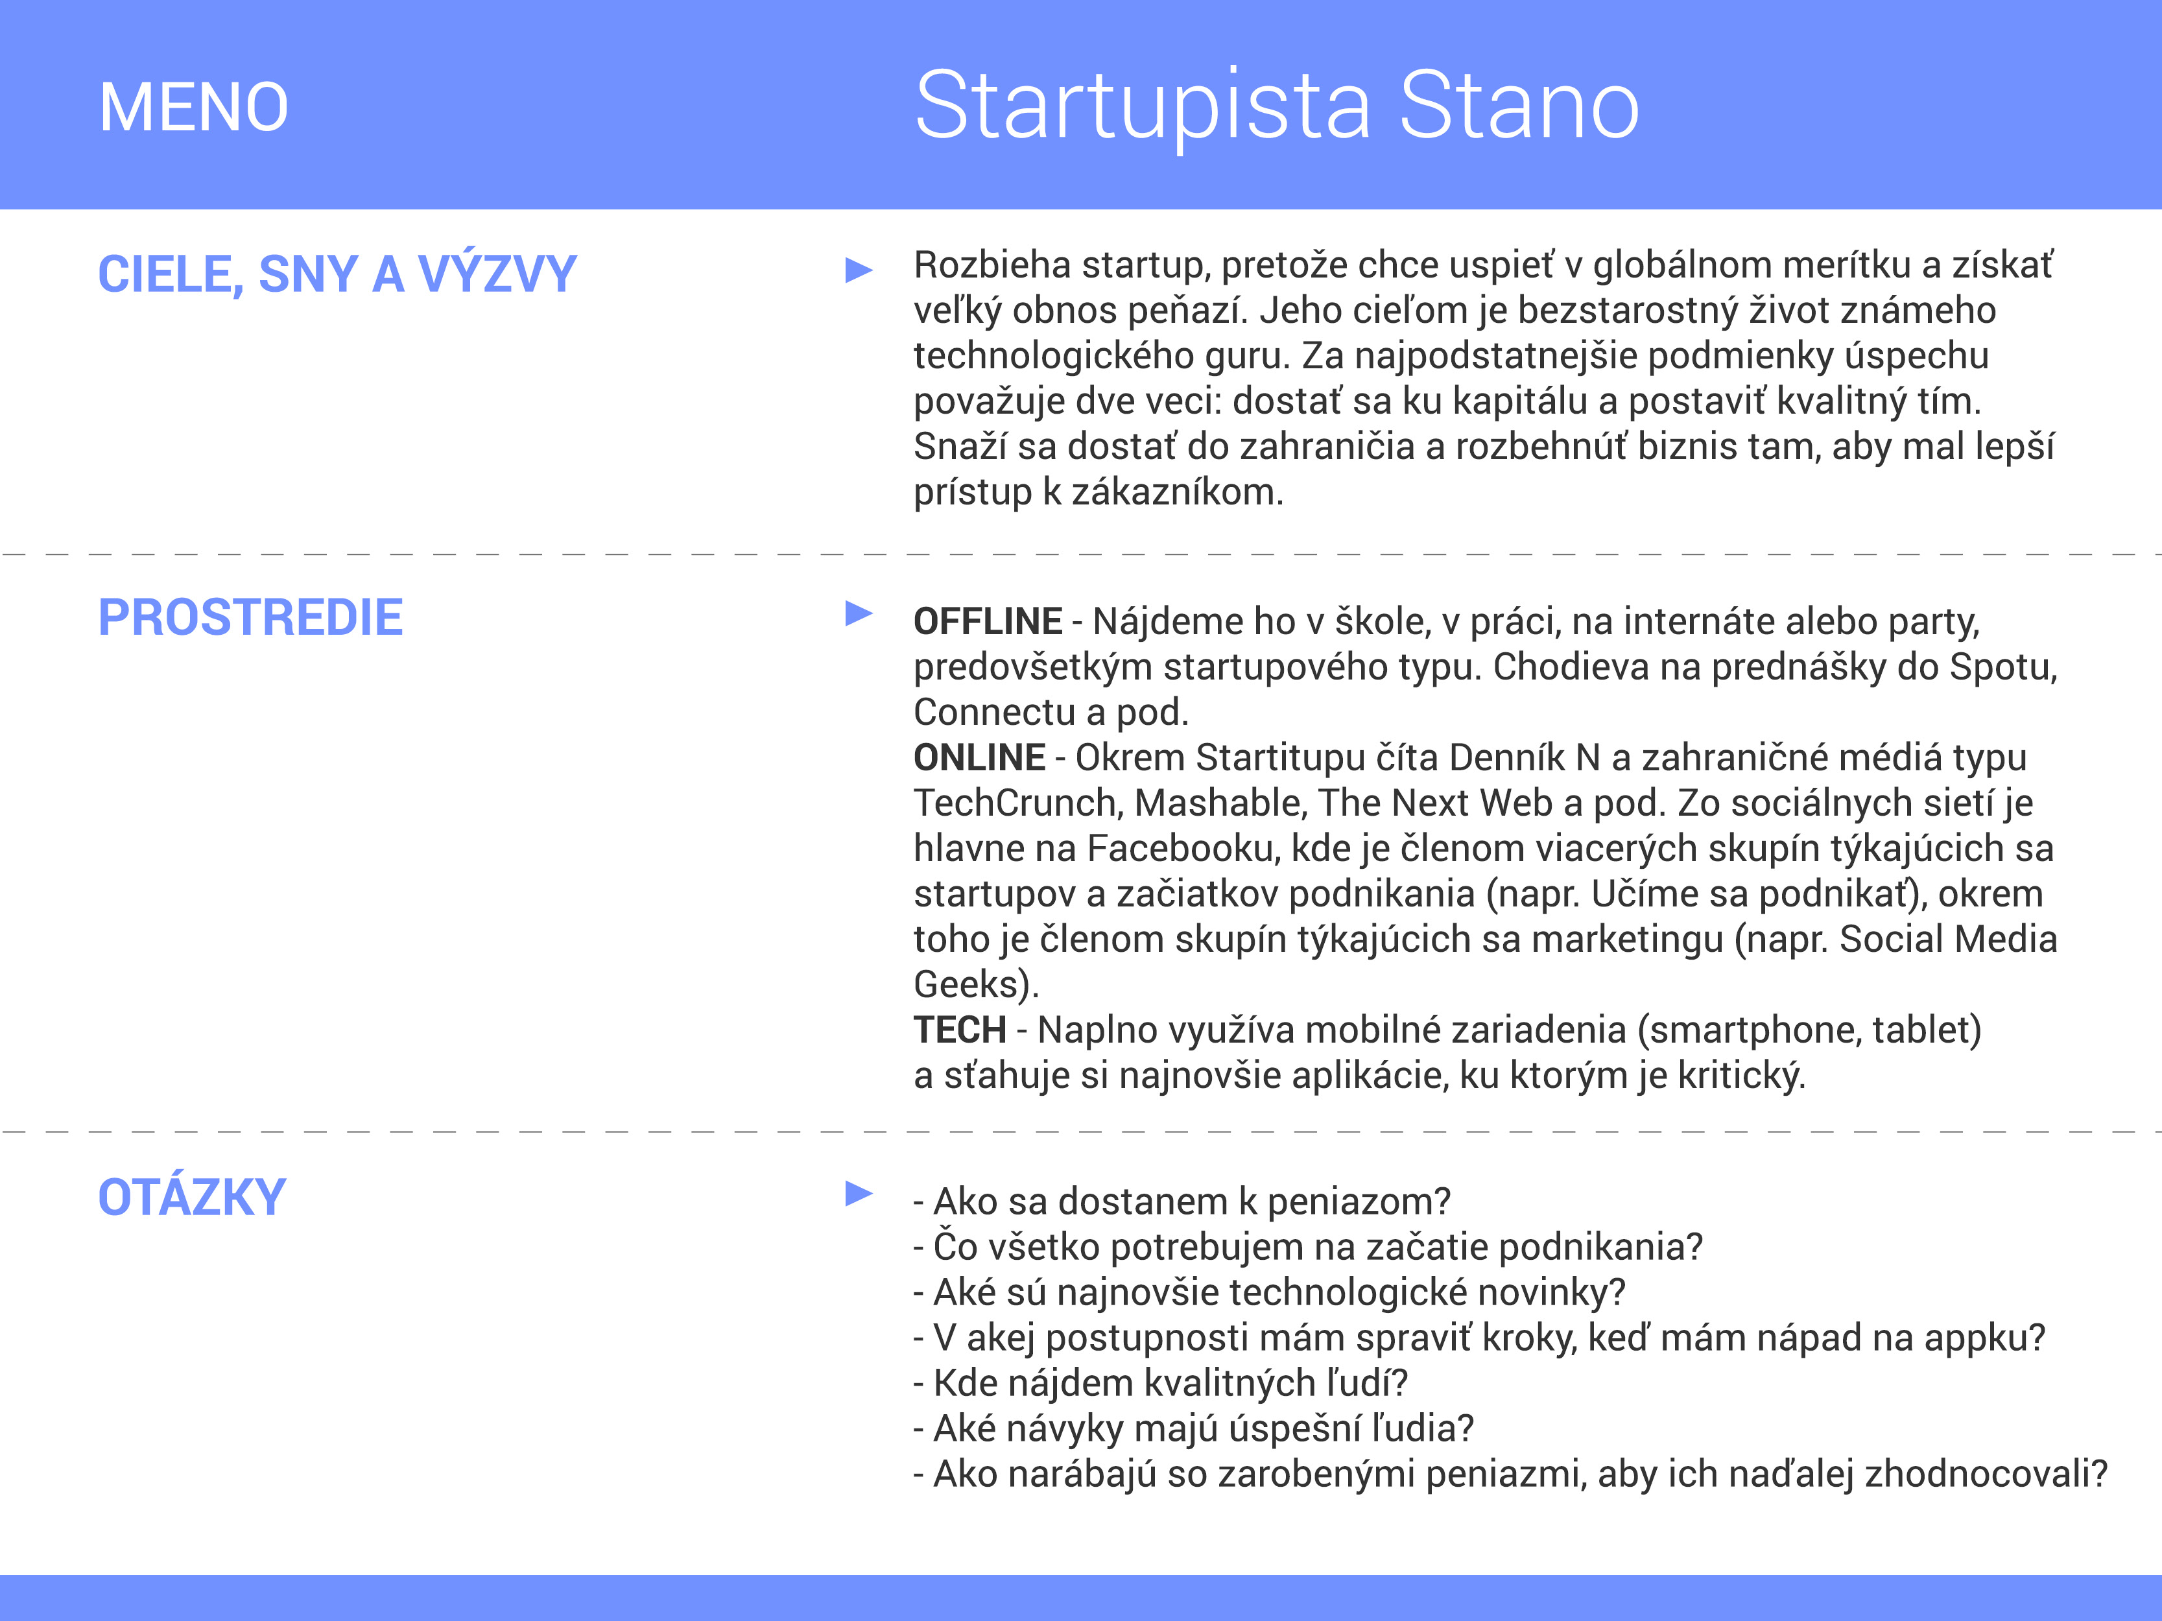

Slide 9
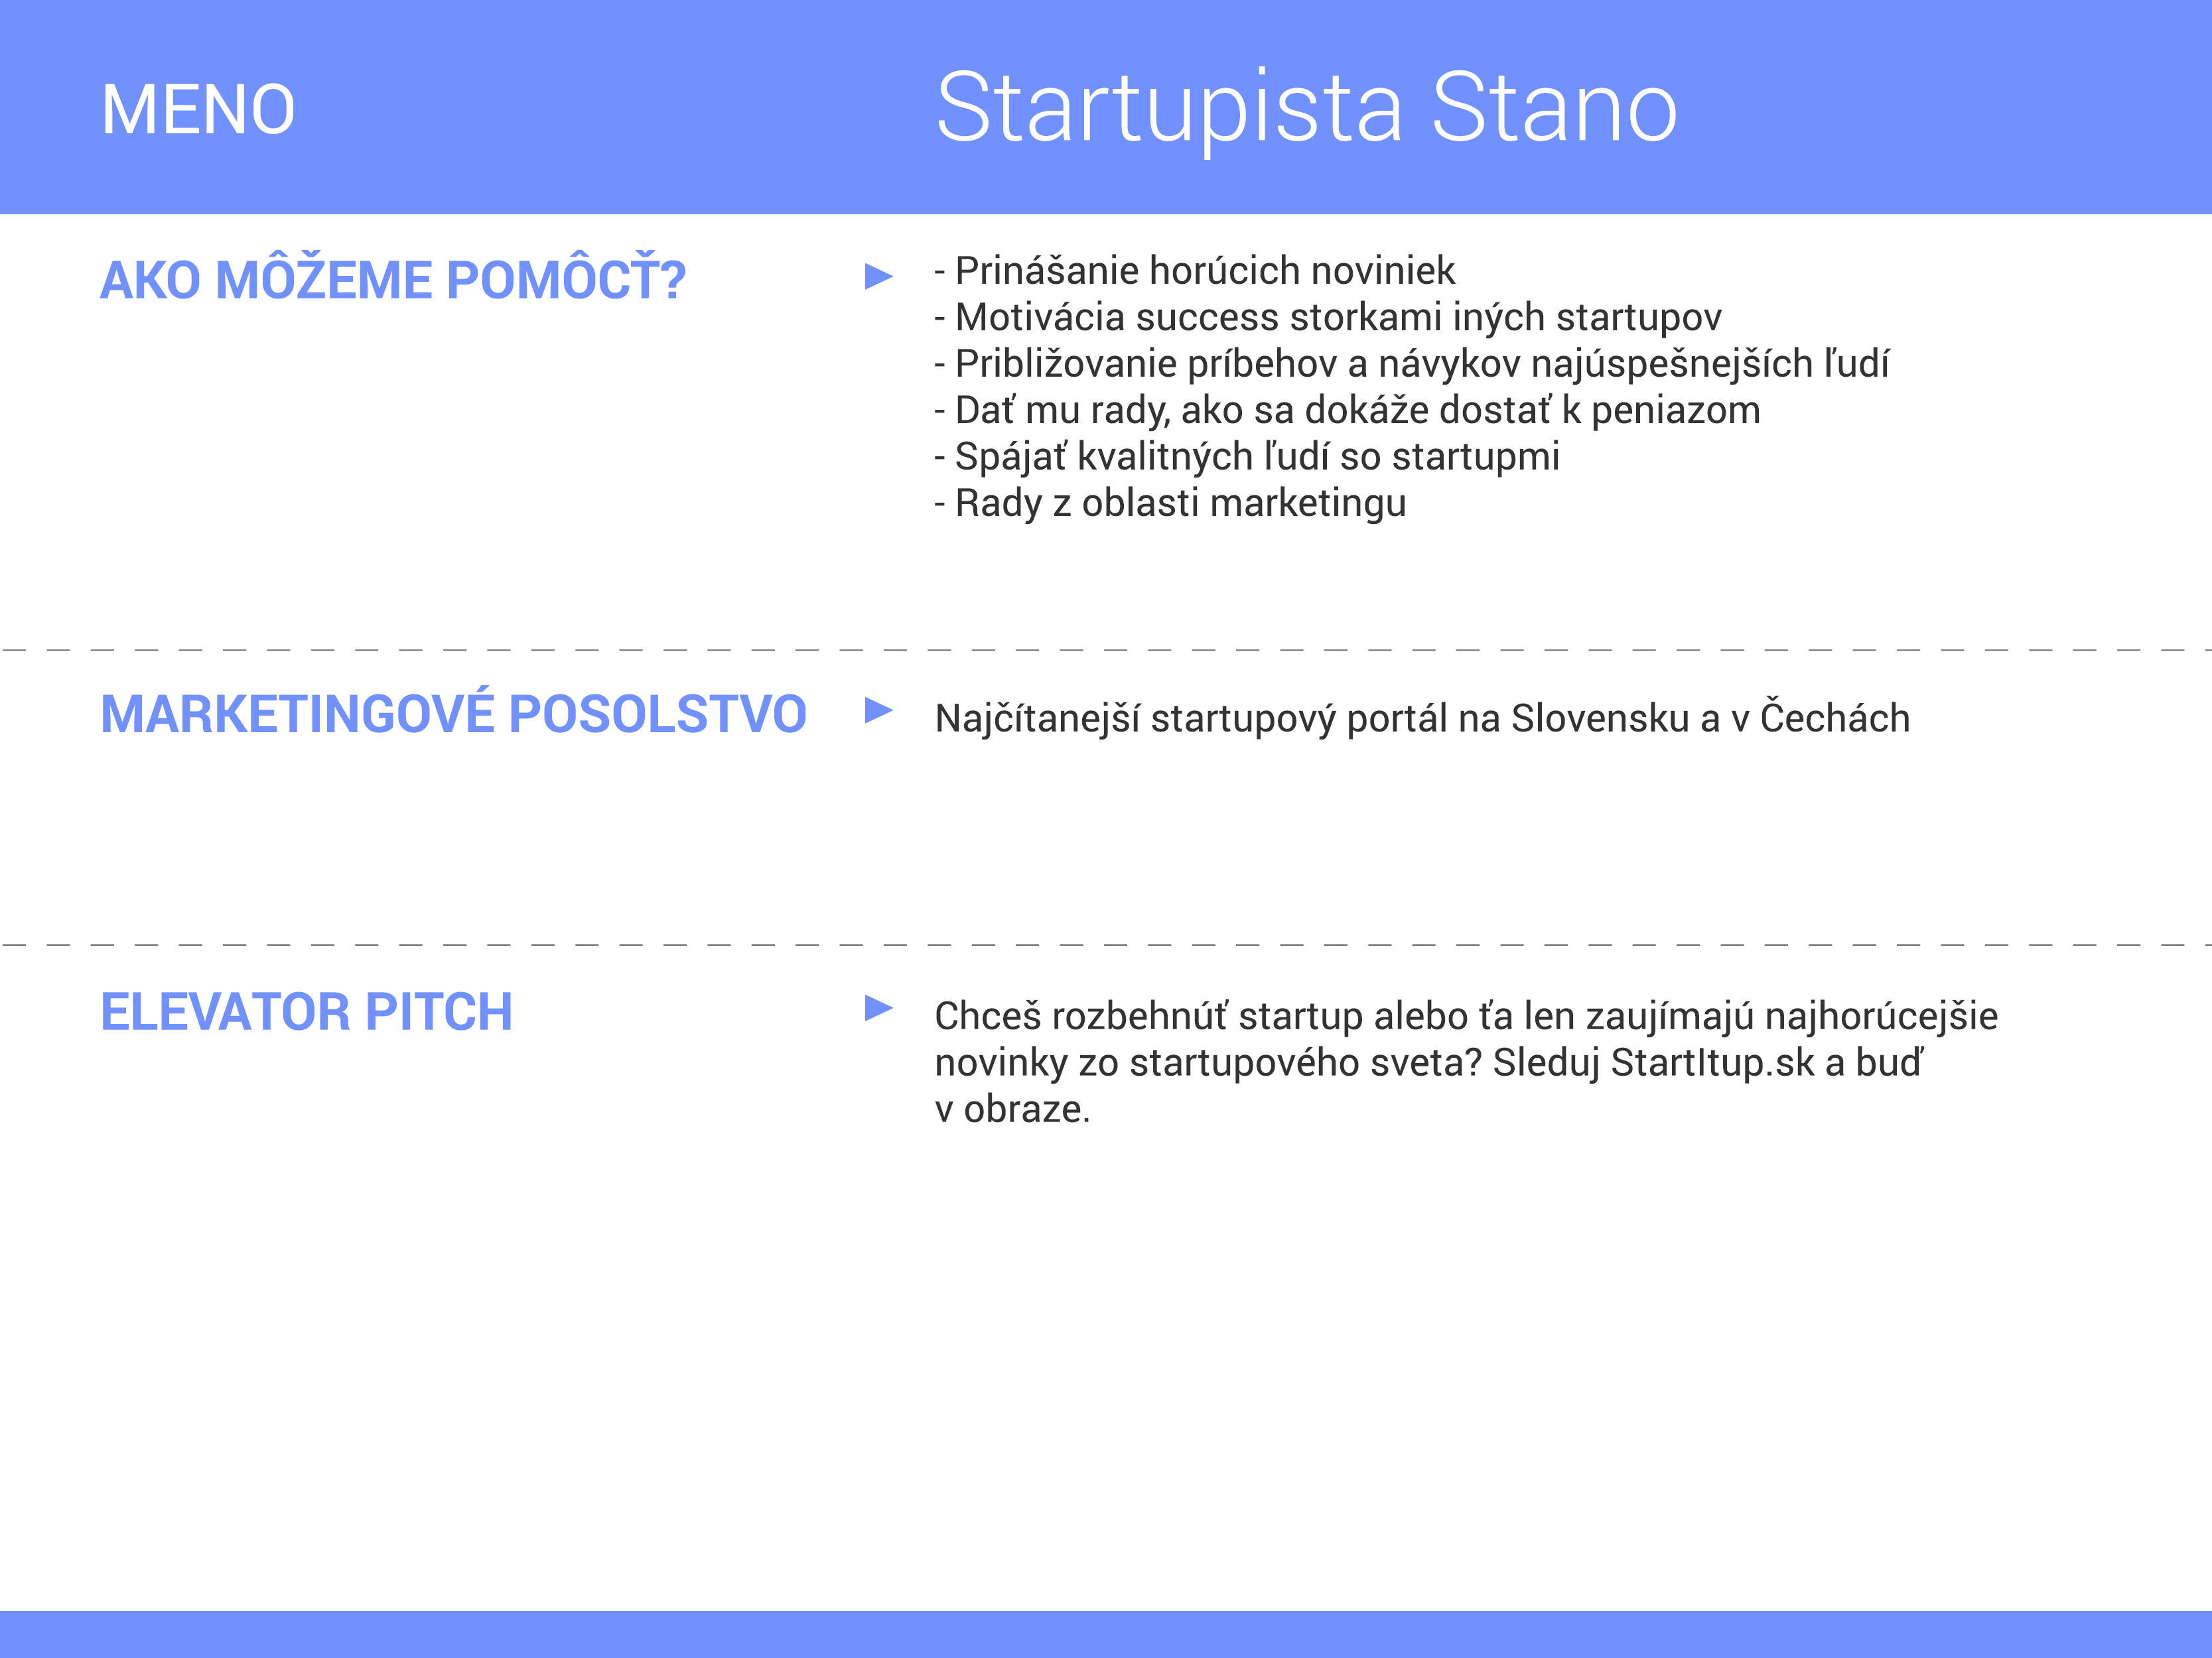

Slide 10
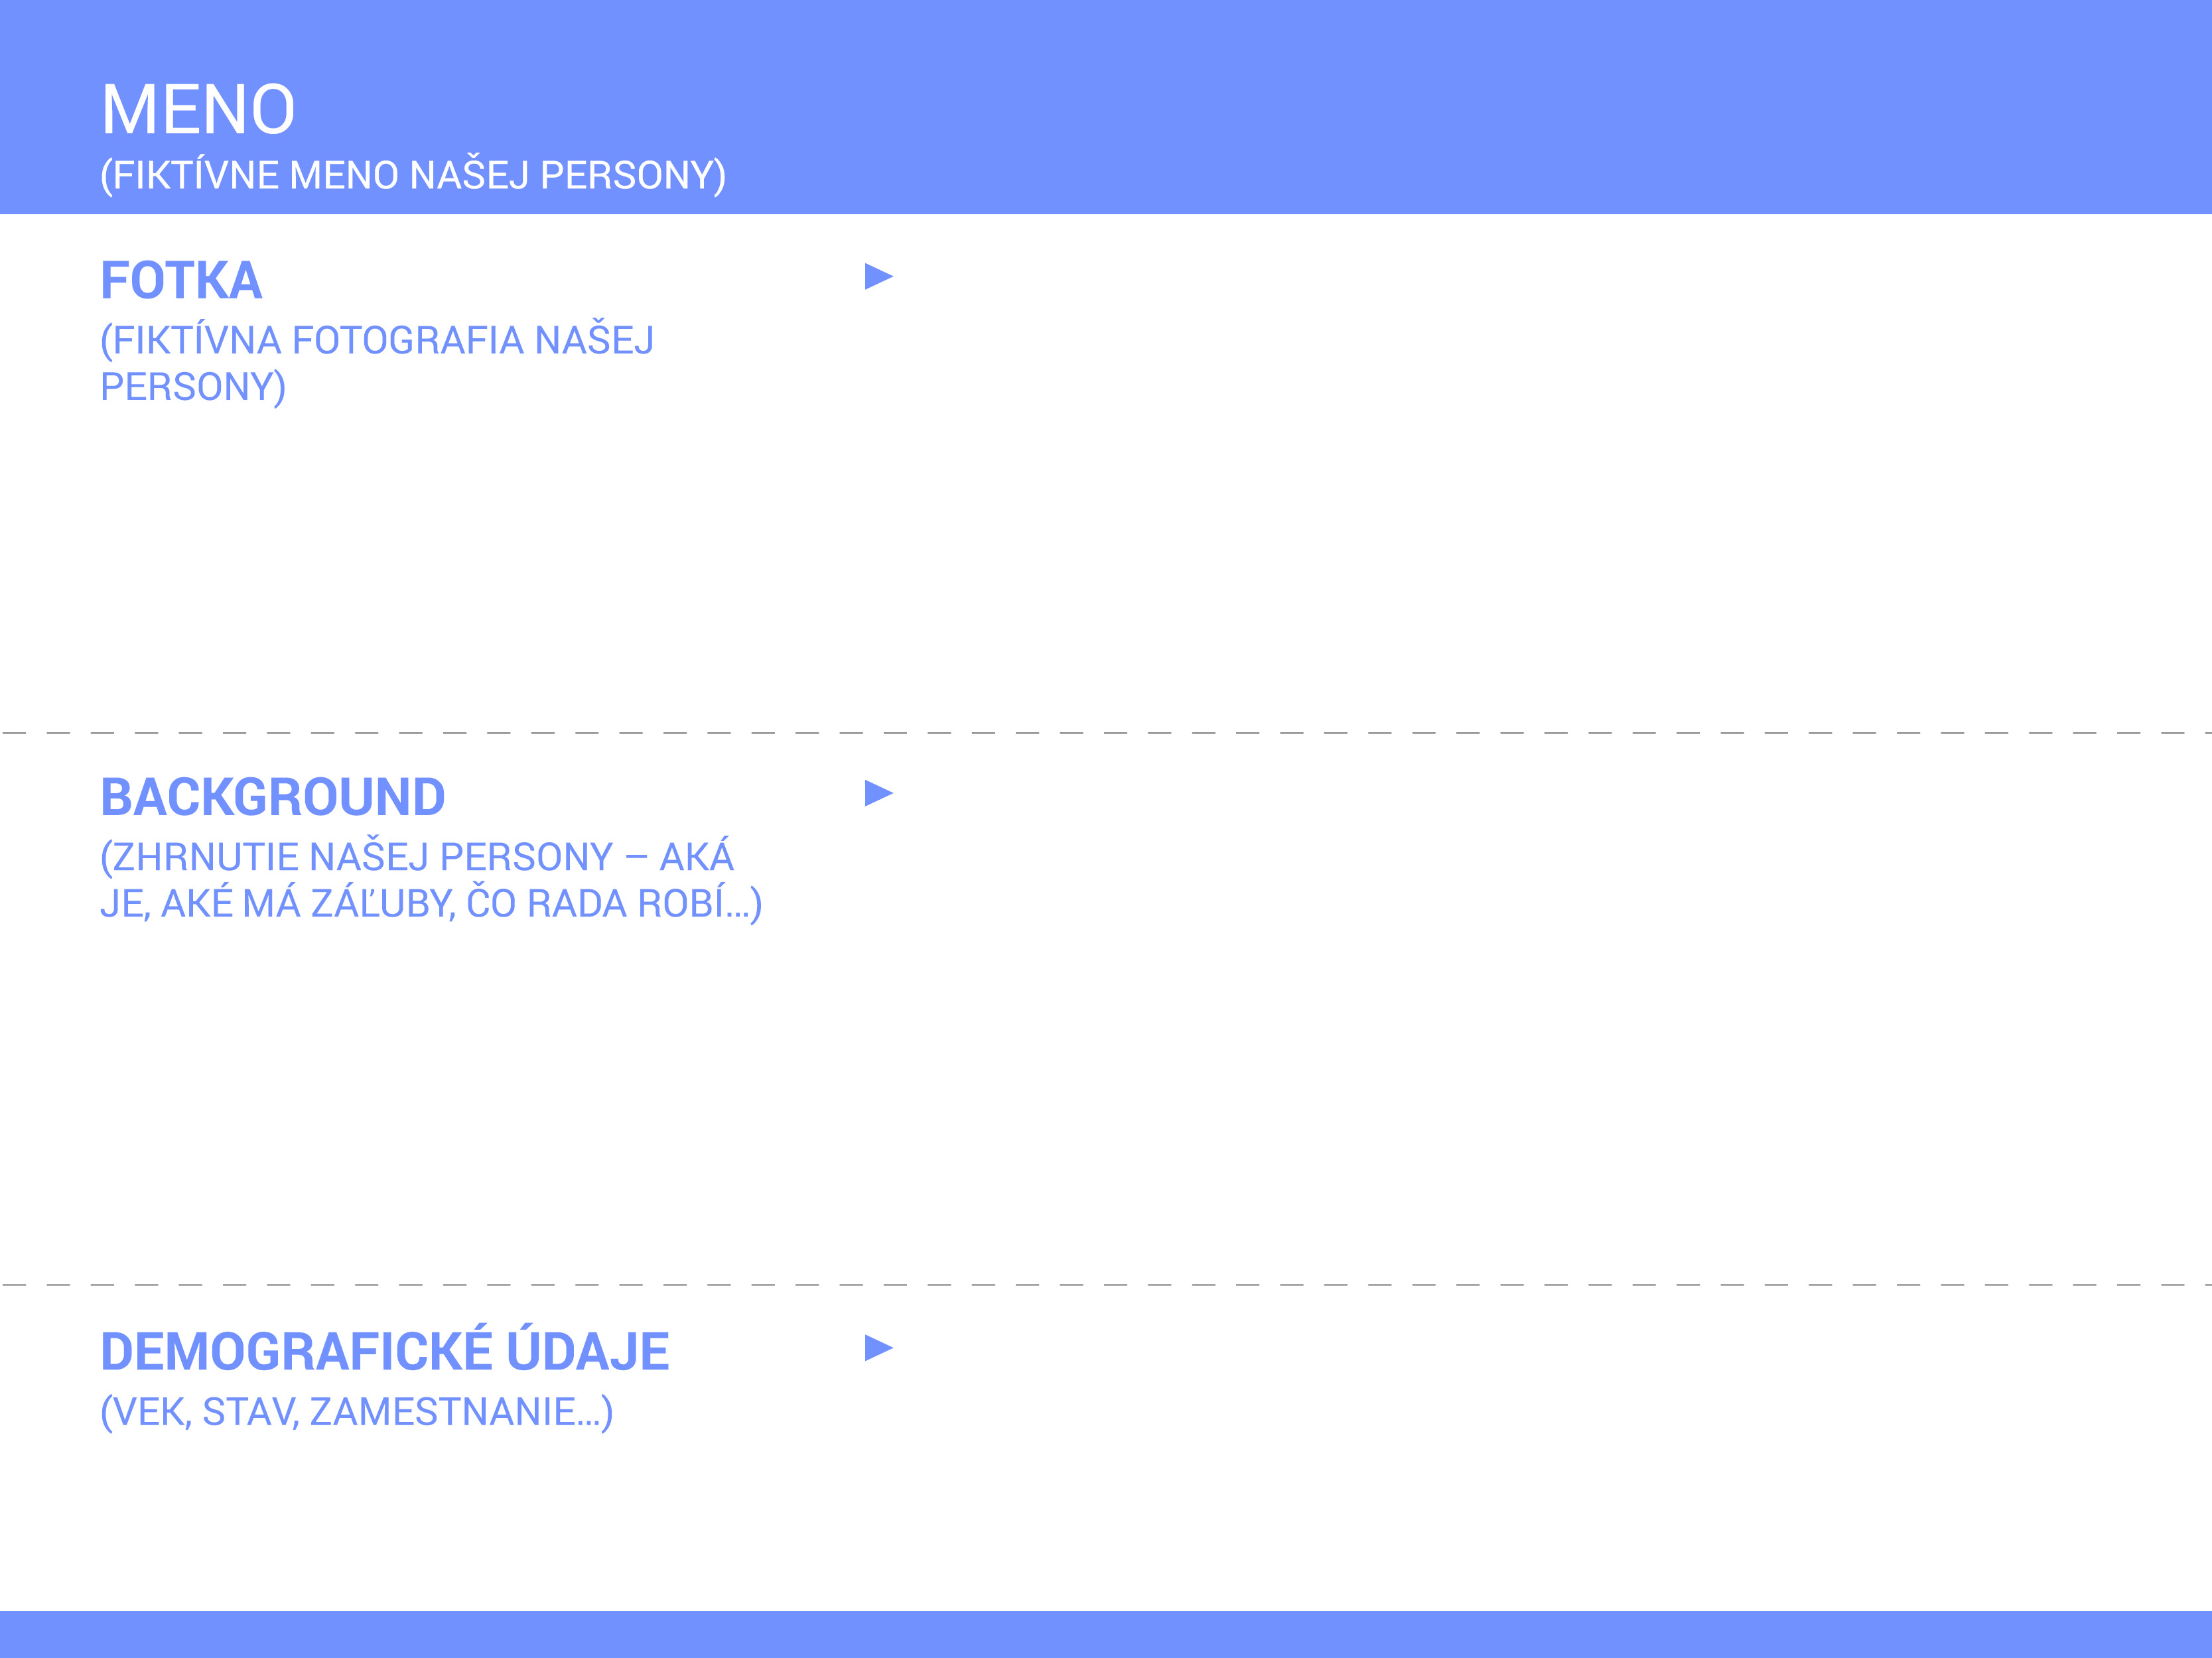
[Sem napíš meno]
[Začni písať sem]
[Začni písať sem]
[Začni písať sem]

Slide 11
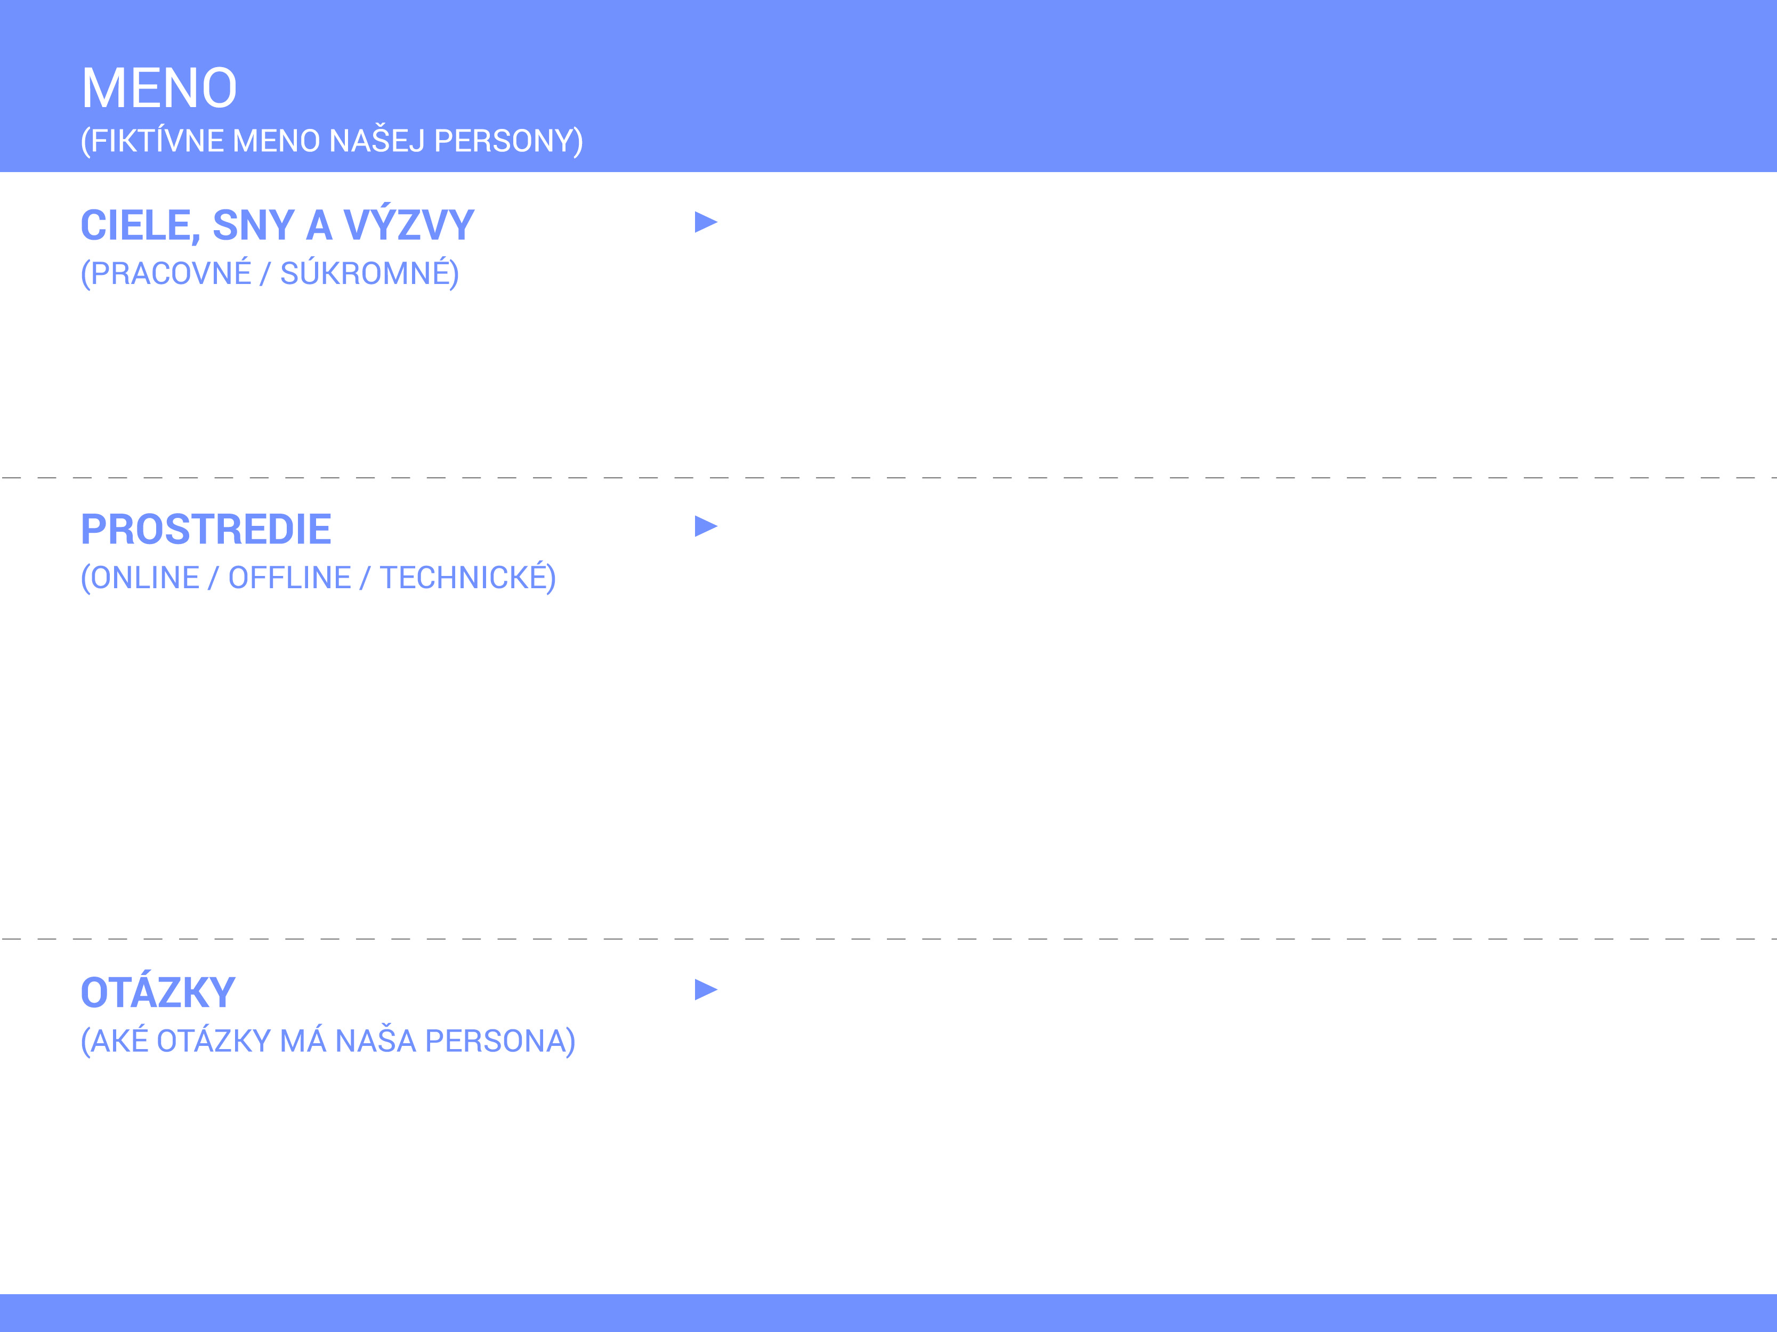
[Sem napíš meno]
[Začni písať sem]
[Začni písať sem]
[Začni písať sem]

Slide 12
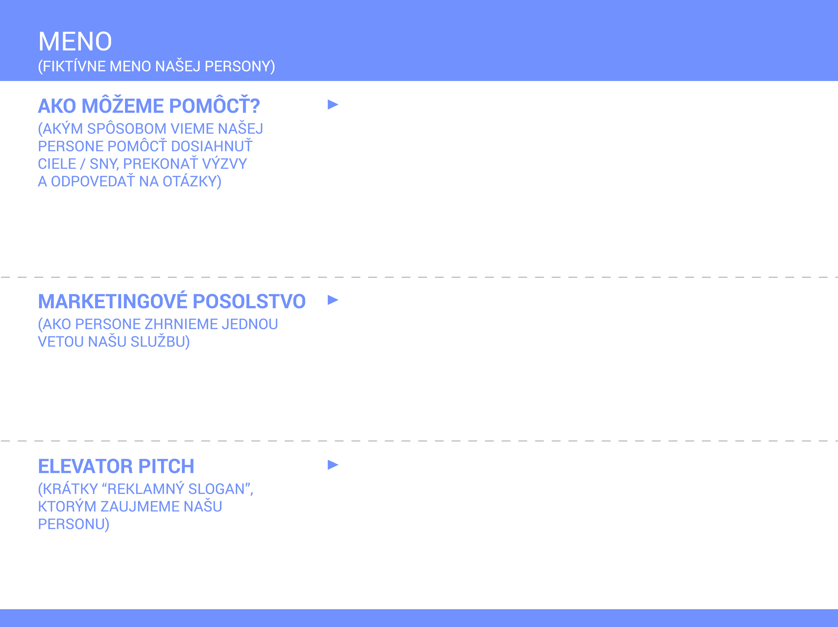
[Sem napíš meno]
[Začni písať sem]
[Začni písať sem]
[Začni písať sem]

Slide 13


